Slide 1
Qurbanlı Ədalət 681.20
Layihə İşi
https://github.com/AdaletQurbanli/Layihem-Edalet.git

Slide 2
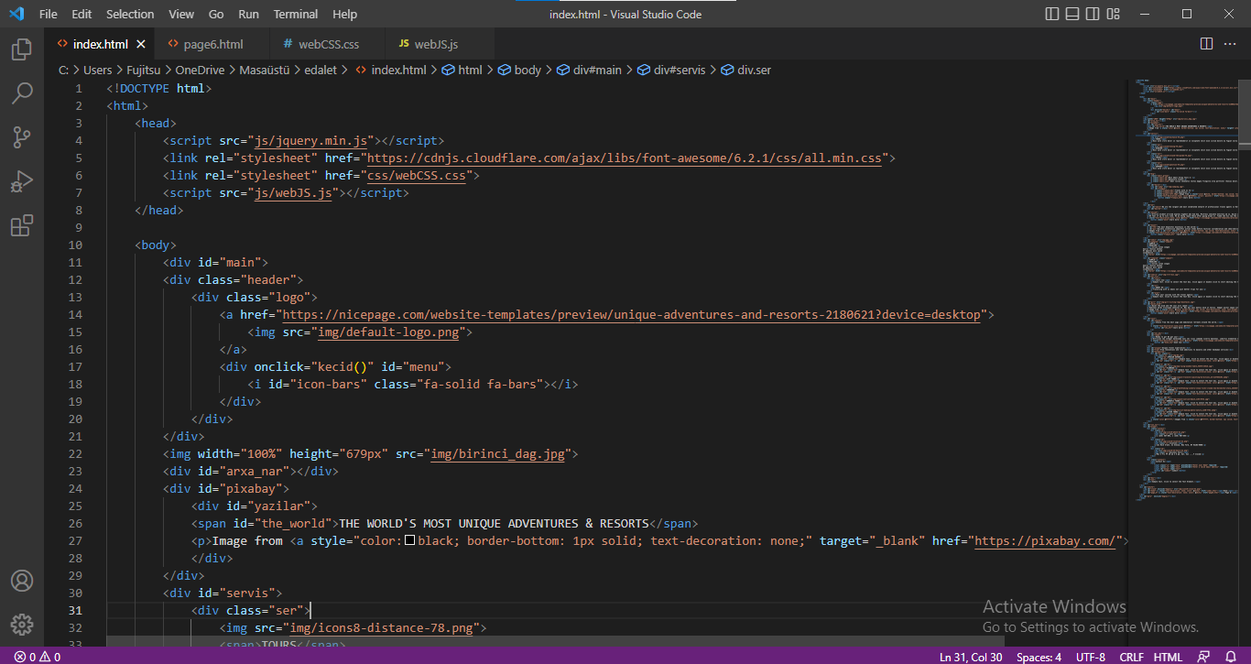
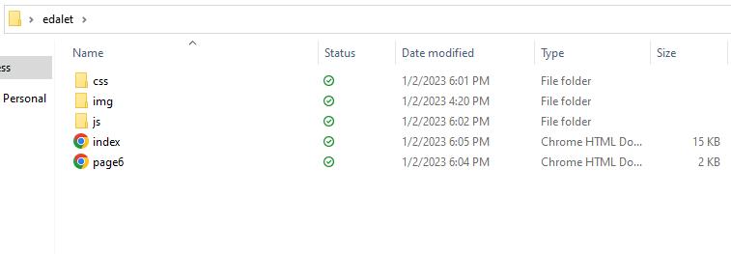

Mənə tapşırılan saytı yığmaq üçün Visual Studio Code proqramından istifadə etmişəm.Yazdığım kodları,istifadə etdiyim şəkil və icon-ları *edalet* papkası yaradıb ora daxil etdim. Sonra bunları index faylına bağlamışam.

Slide 3
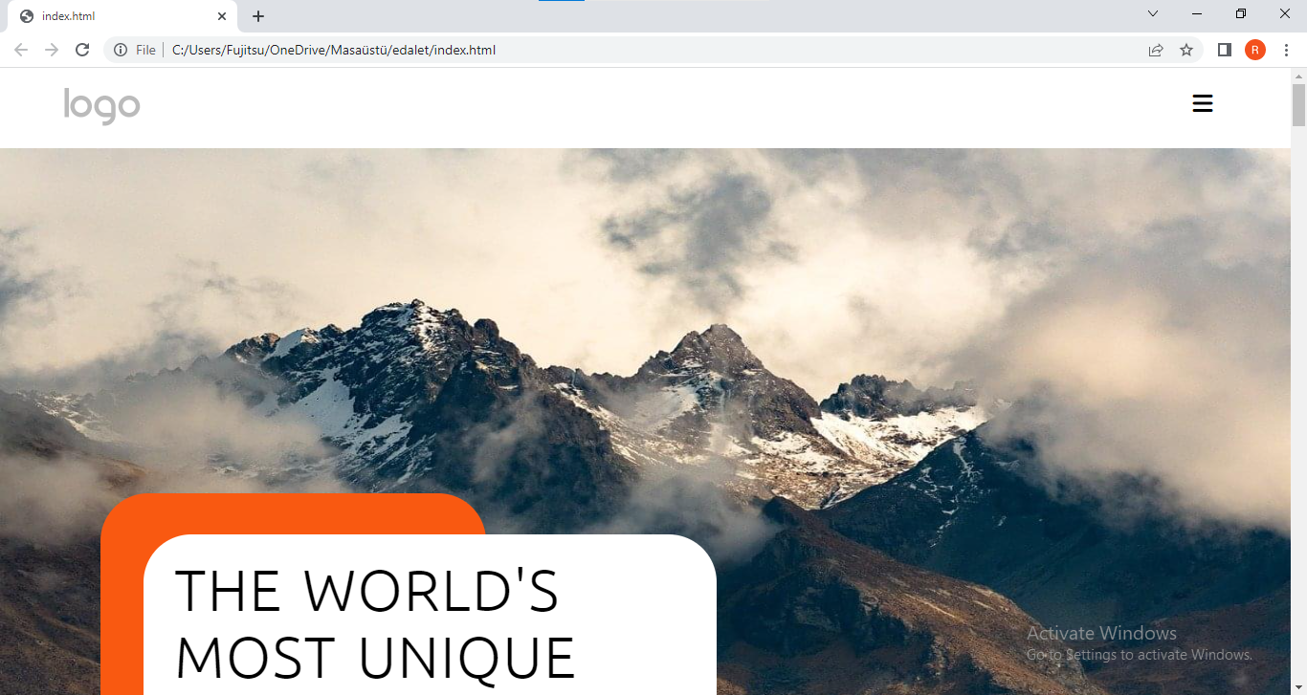
“index” adlı html səhifəsində ümumi div olaraq “main” divini yaratmışam. Digər “div”-ləri və digər kodları bu divin içərisində yazmışam.Saytımın hazırlanmasında html,css,javaScript dillərindən istifadə etmişəm.Saytın sol yuxarı hissəsindəki “logo” hissəsini və sağ yuxarı hissədəki menyu iconu hissəsini class="header" adlı divin içərisində yaratmışam.

Slide 4
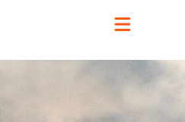
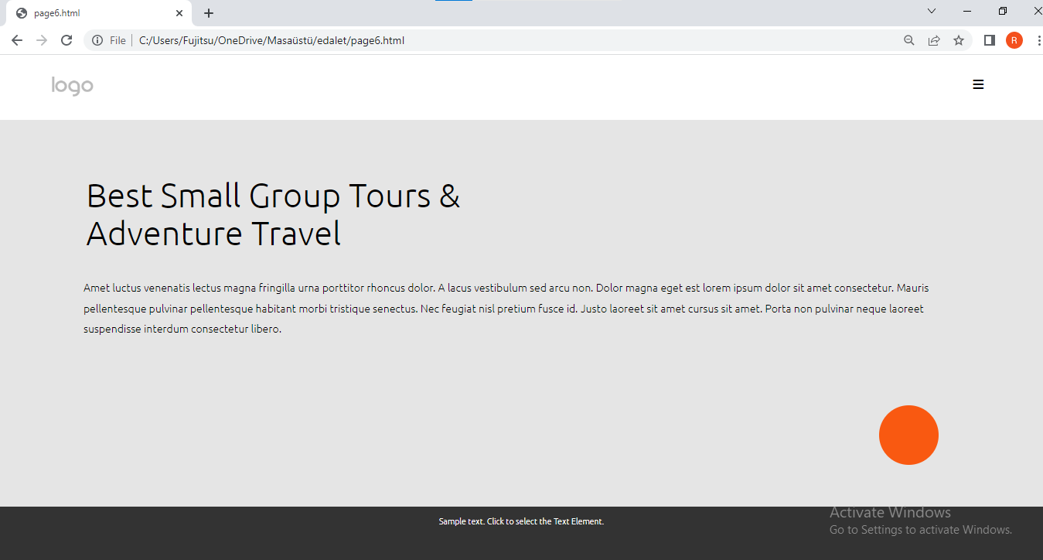
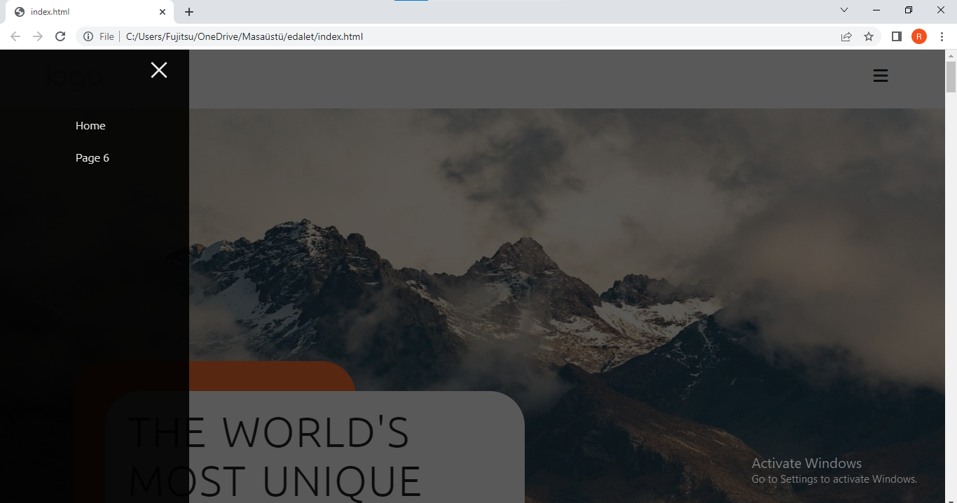
Siçan vasitəsi ilə sağ yuxarıdakı Menyu iconu üzərinə gəldikdə rəng qara rəngdən narıncı rəngə çevrilir. Bunu ‘hover’ özəlliyi ilə hazırlamışam. İconun üstünə tıkladığımız zaman isə ‘Menyu’ və ‘Page6’ hissələri olan qara hissə ekranda görünür. Bu 2 hissə arasında bir-birinə keçid etməsini təmin etmişəm.Qara hissəni bağlamaq üçün “X” işarəsinə və yaxud da ekranın üzərinə tıklamak lazım gəlir.

Slide 5
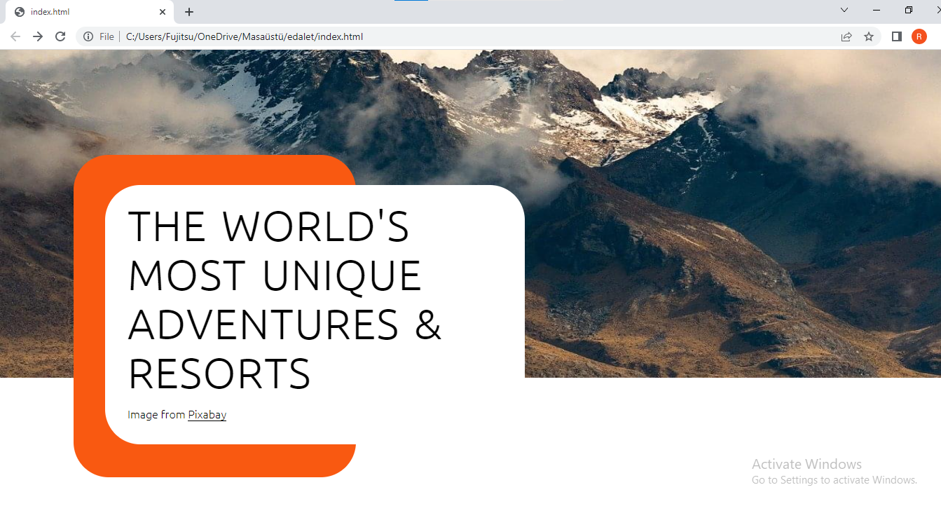
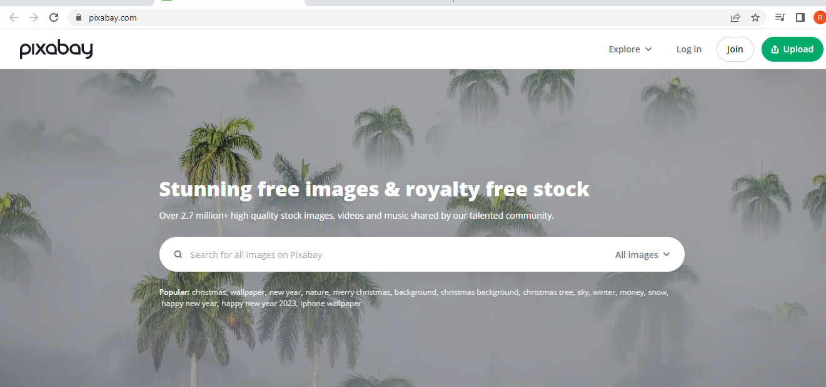
Yaratdığım divin içərisinə “Pixabay” saytına keçid etmək üçün həmin saytın linkini yerləşdirmişəm.

Slide 6
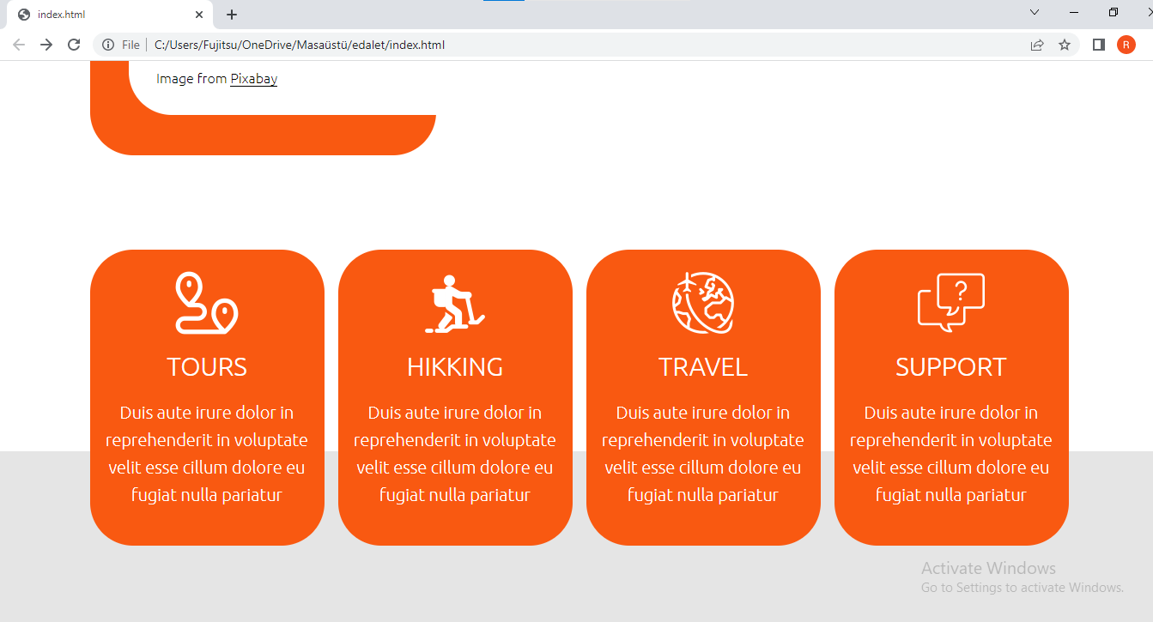
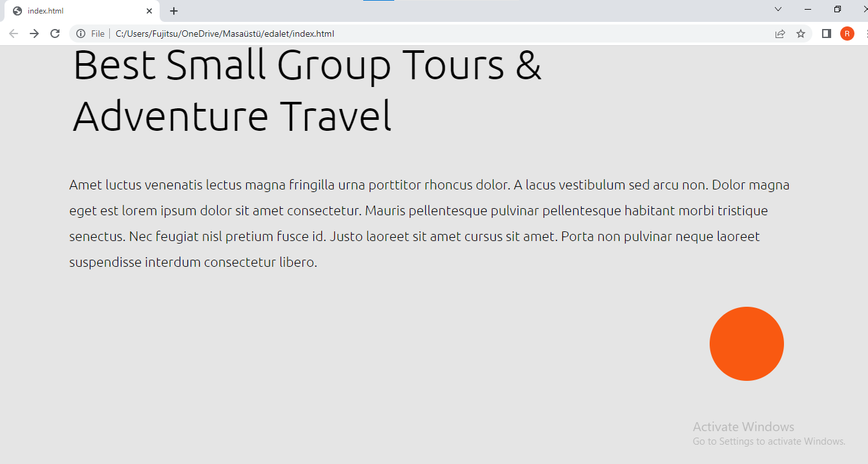
id="servis" adlı divin içərisinə 4 ədəd class="ser" olan div yerləşdirdim.Sonra isə bunların içərisini lazımlı elementləri qeyd etdim.Növbəti hissədə isə “Page6”-ı ilə eyni olan məlumatları, narıncı dairəni yaratdım.

Slide 7
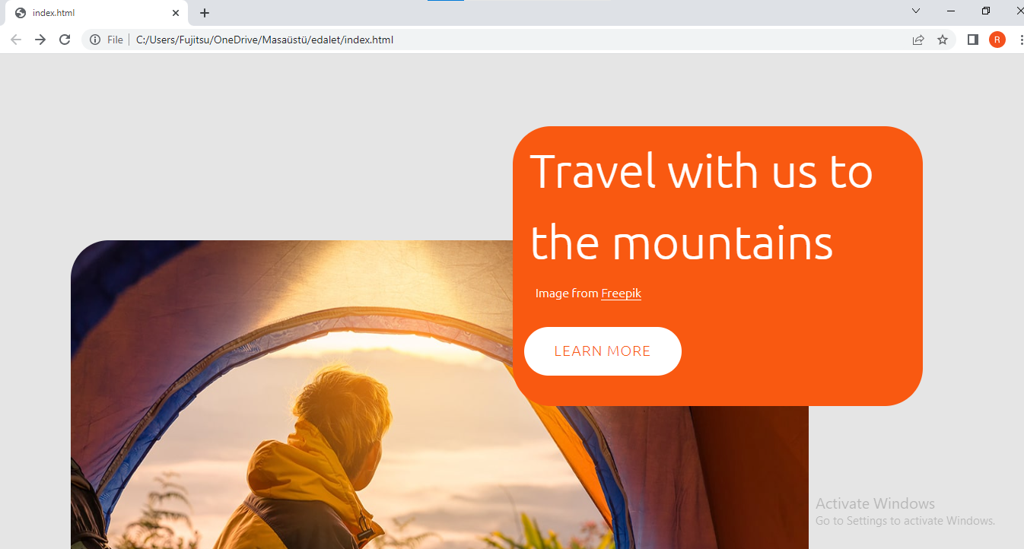
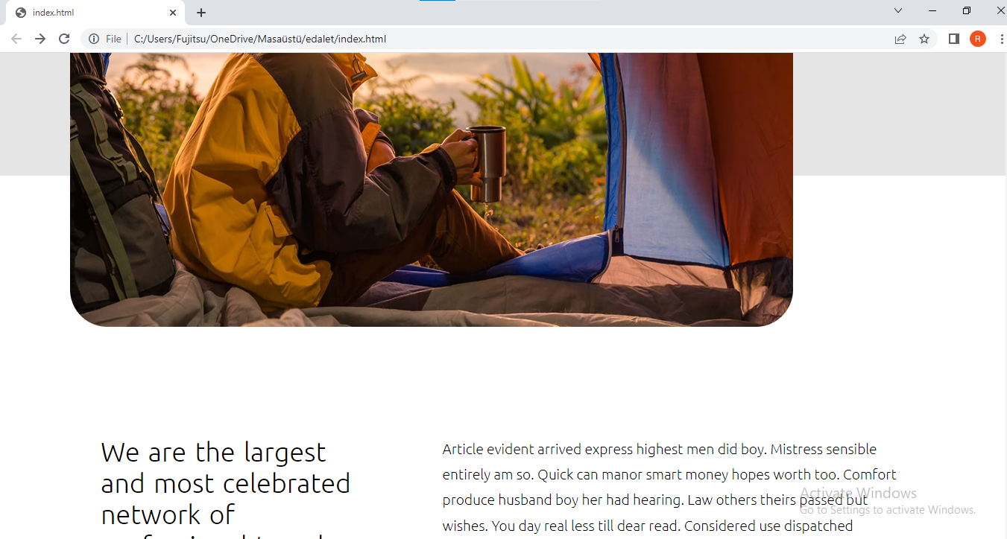

Slide 8
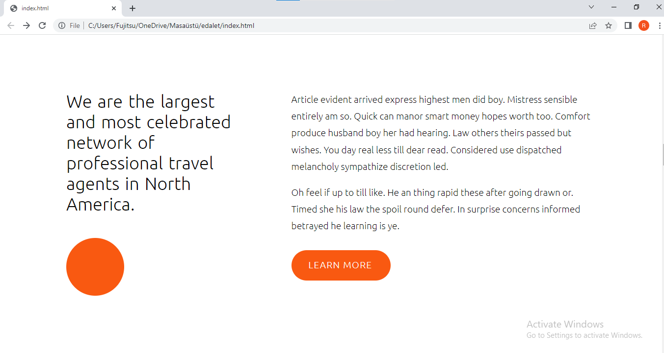
Bu səhifədə “LEARN MORE” hissəsinə hover özəlliyi vermişəm. Üzərinə gələndə rəng biraz solğun olur. Bu isə opacity: 0.7; verdiyim üçün baş verir. Bundan əlavə cursor: pointer; özəlliyini də yazmışam.

Slide 9
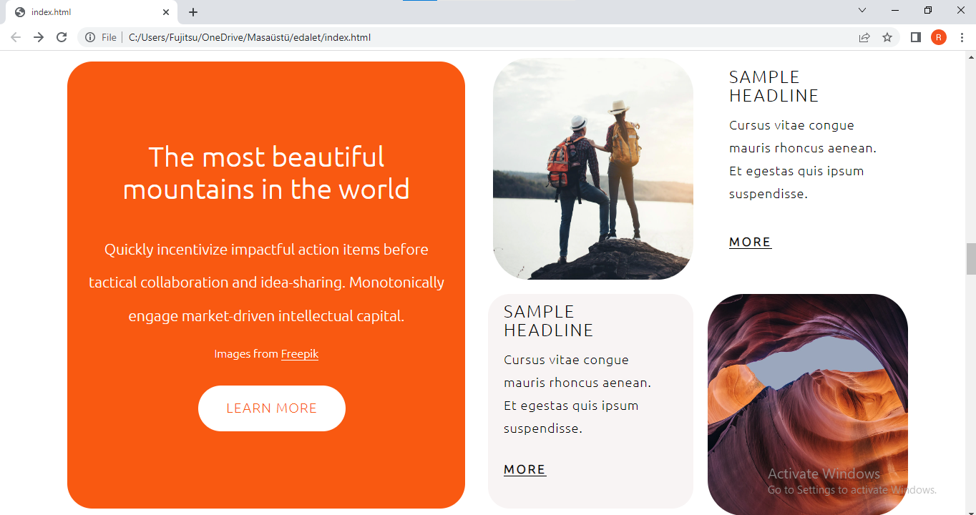

Slide 10
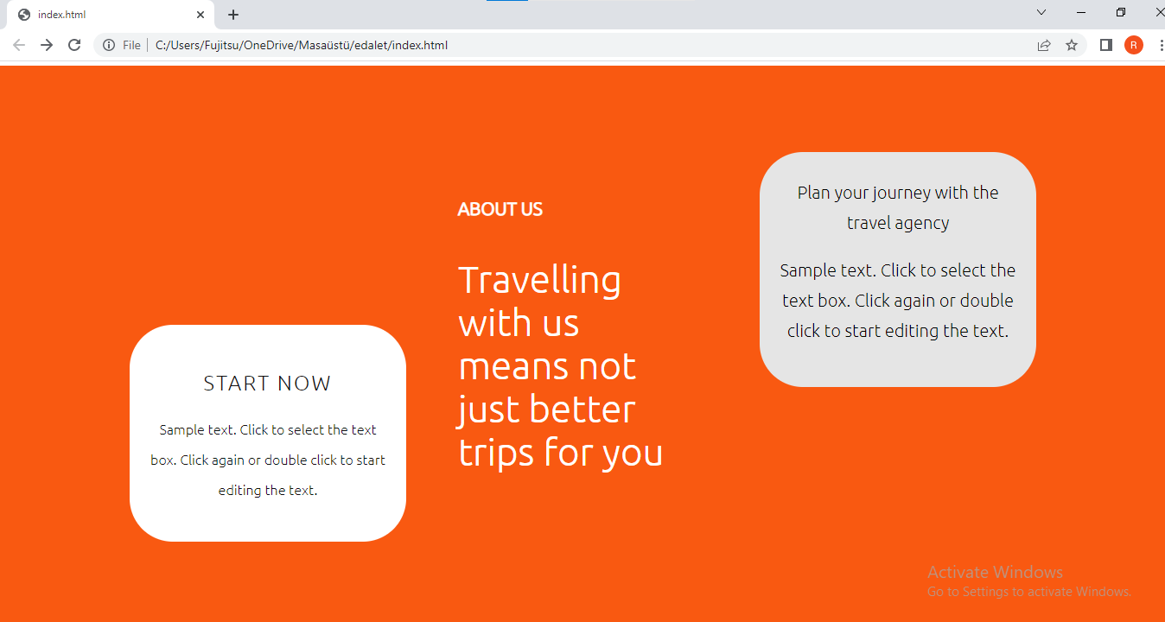

Slide 11
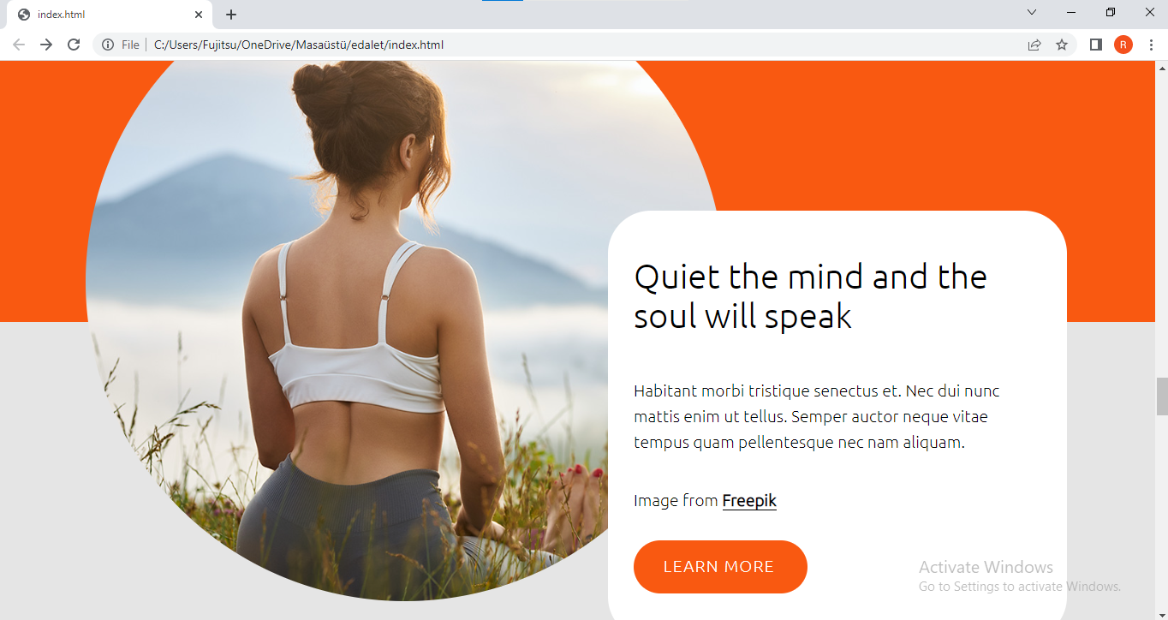

Slide 12
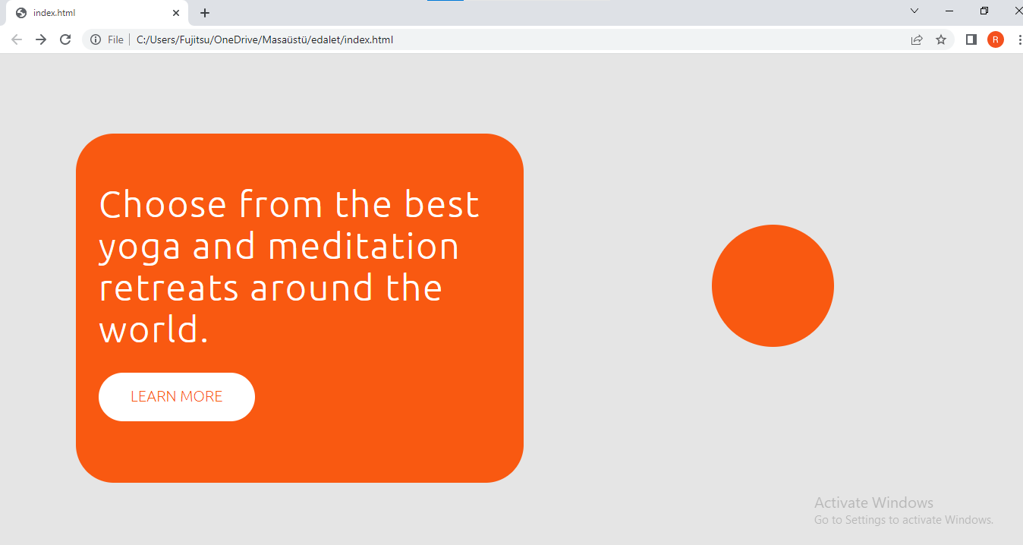

Slide 13
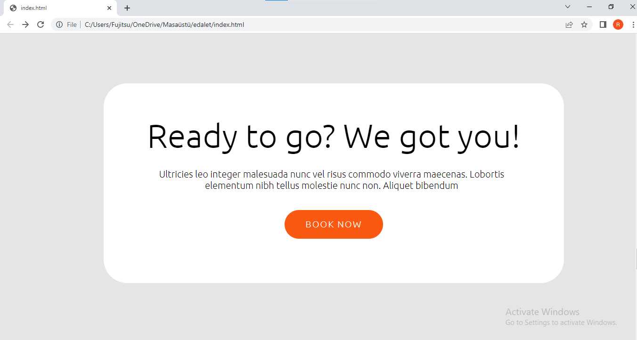

Slide 14
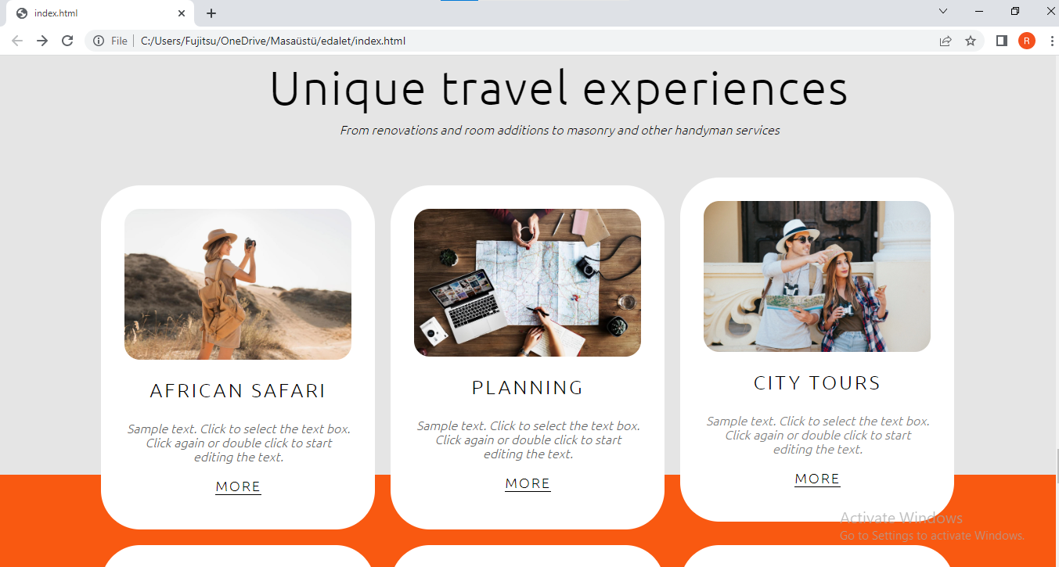

Slide 15
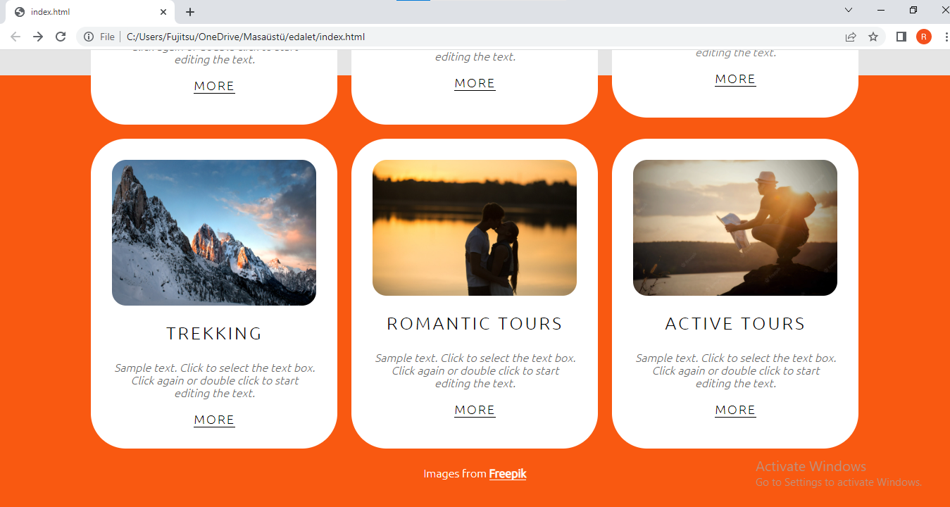

Slide 16
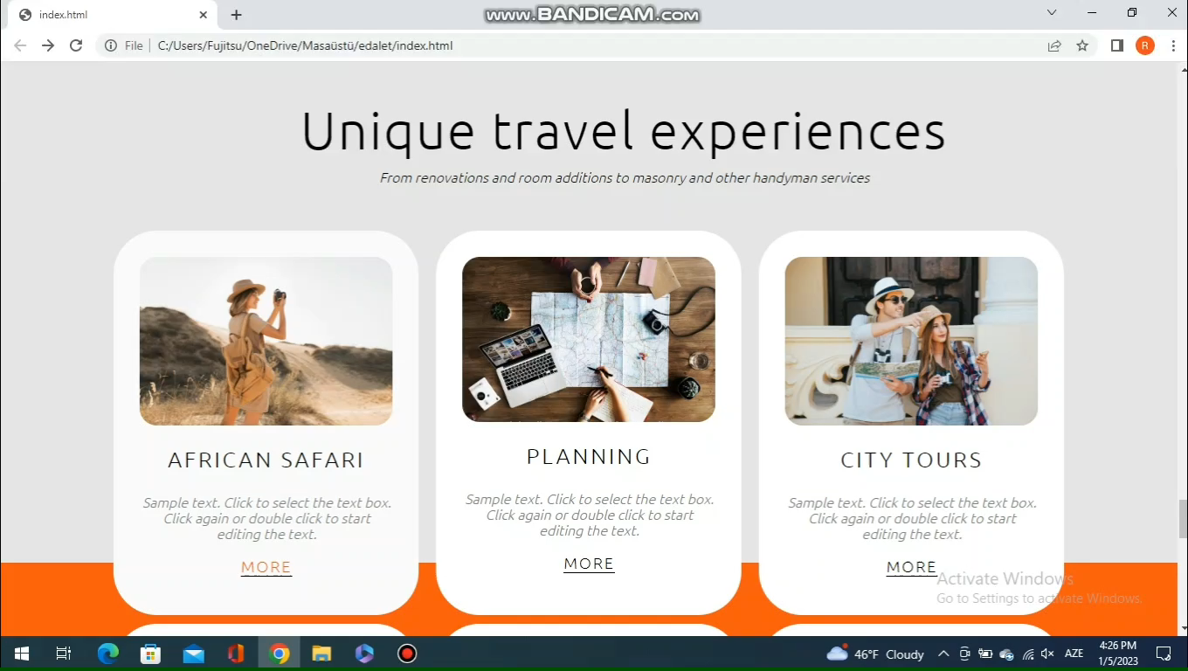
Əsl saytda bu özəllik yoxdur.Ama sayta rəng qatmaq,daha gözəl görüntü əldə etmək üçün JS ilə belə bir effekt yaratdır.

Slide 17
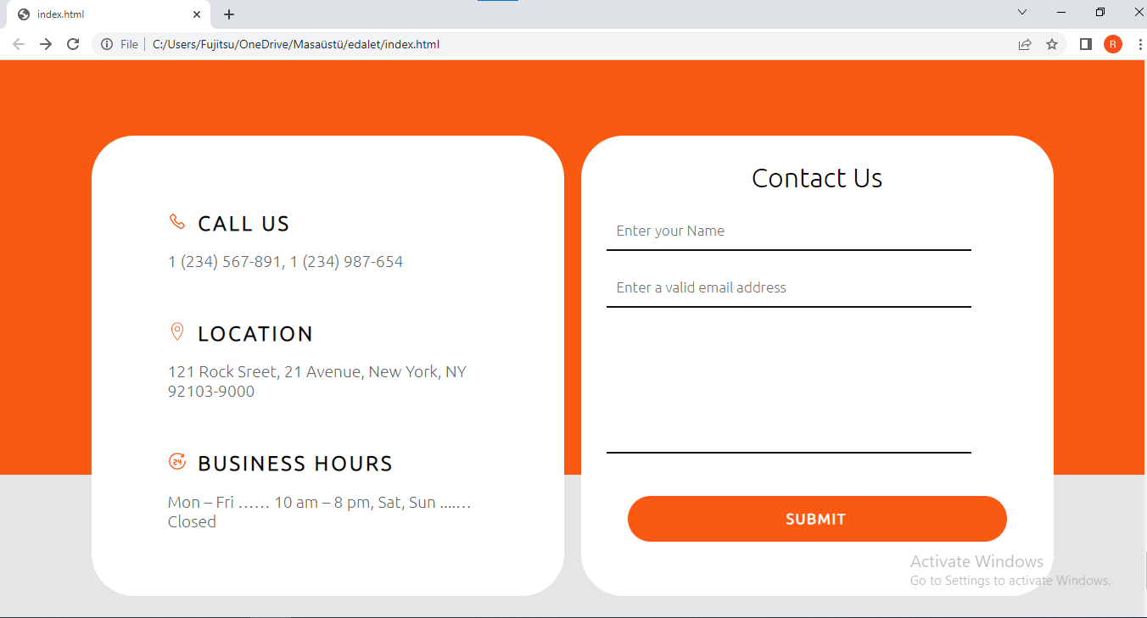
Bu səhifədə əlaqə üçün lazım olanları kodlar vasitəsi ilə qeyd etmişəm. Form yaradaraq İstifadəçidən adını,email adresini tələb etmişəm.Və əlavə olaraq istifadəçinin nəsə yazmaq istəyəcəyini nəzərə alaraq mesaj hissəsi əlavə etmişəm. Sonra isə yazılanları göndərmək üçün “SUBMIT” hissəsini yaratmışam.Tələb olunanları boş qoyub göndərmək olmaz.Əgər boş qoyulsa yazılmağı tələb edən bildiriş ekrana yansıyır.Bunu “required” özəlliyi ilə yaratmışam.

Slide 18
